Slide 1
Assignment 05
KOREATECH
Heung-Seon Oh / Yeong-Seung Baek
2023.04.12

Slide 2
목차
실습 문제 1 : Activation functions
실습 문제 2 : Types of gradient descent
심화 문제
기타

Slide 3
실습 문제 1

Slide 4




실습 문제 1
다양한 Activation functions을 구현해보자 (강의 자료 32~41p 참고)
prediction
model
$$p_{0}$$
data
Linear
Activation
function
Linear
softmax
$$p_{1}$$
$$⋮$$
$$p_{9}$$
ReLU
Sigmoid
TanH
Leaky ReLU

Slide 5
실습 문제 1
문제 설명
Sigmoid, TanH, Leaky ReLU 구현
ReLU를 포함하여 총 4가지 activation function에 대해 학습을 진행
결과를 바탕으로 비교/분석하여 보고서에 정리

Slide 6
실습 문제 2

Slide 7
실습 문제 2
다양한 Gradient descent 방식으로 학습해보기
Data
Sample data
N
M
sampling
M = 1 : Stochastic Gradient Descent (SGD)
M > 1 : Mini-batch Gradient Descent
M = N : Batch Gradient Descent

Slide 8
실습 문제 2
다양한 Gradient descent 방식으로 학습해보기
Mini-batch gradient descent (1 epoch)
Sample data 1
M
forward
backward
Sample data 2
Sample data 3
N
Sample data 4
Sample data 5
Sample data 6

Slide 9
실습 문제 2
다양한 Gradient descent 방식으로 학습해보기
Mini-batch gradient descent (1 epoch)
Sample data 1
Sample data 2
M
forward
backward
Sample data 3
N
Sample data 4
Sample data 5
Sample data 6

Slide 10
실습 문제 2
다양한 Gradient descent 방식으로 학습해보기
Mini-batch gradient descent (1 epoch)
Sample data 1
Sample data 2
Sample data 3
N
Sample data 4
Sample data 5
Sample data 6
M
forward
backward
1 epoch 종료

Slide 11
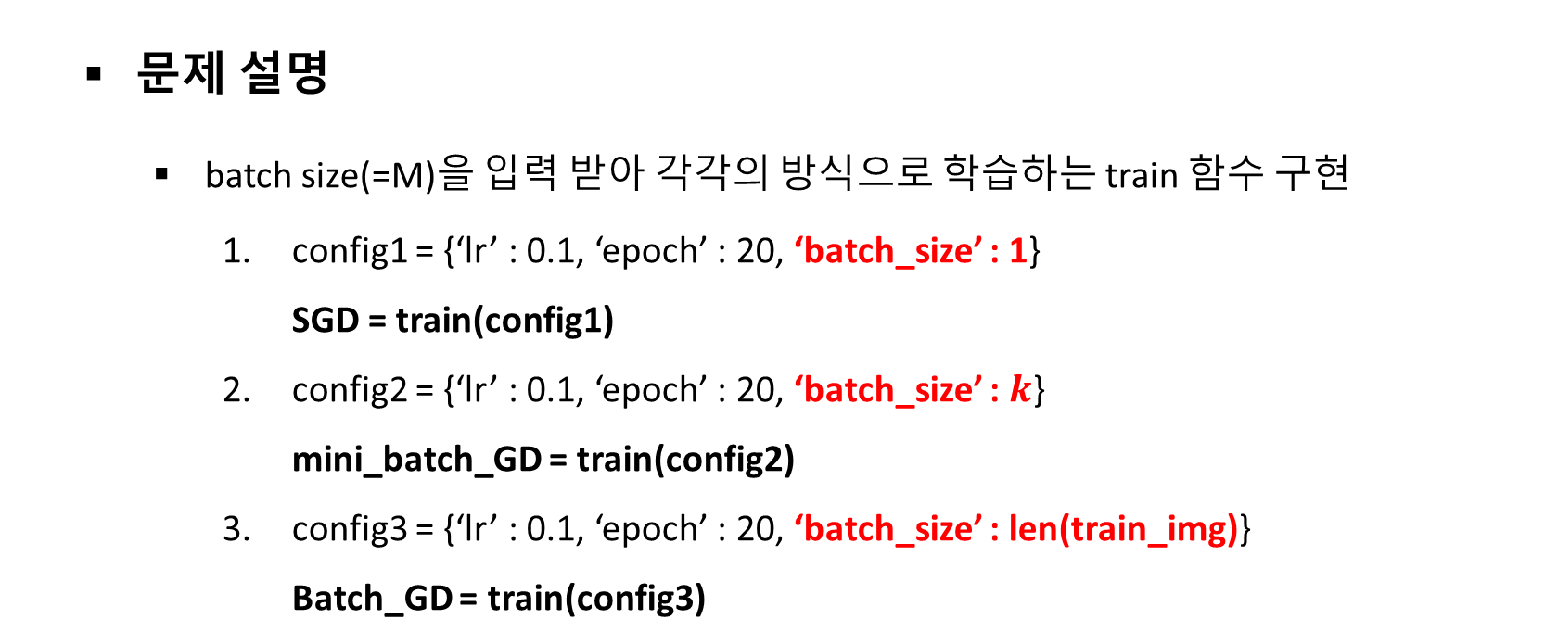
실습 문제 2
문제 설명
batch size(=M)을 입력 받아 각각의 방식으로 학습하는 train 함수 구현
config1 = {‘lr’ : 0.1, ‘epoch’ : 20, ‘batch_size’ : 1} SGD = train(config1)
config2 = {‘lr’ : 0.1, ‘epoch’ : 20, ‘batch_size’ : $k$} mini_batch_GD = train(config2)
config3 = {‘lr’ : 0.1, ‘epoch’ : 20, ‘batch_size’ : len(train_img)} Batch_GD = train(config3)

Slide 12
실습 문제 2
문제 설명
하나의 train 함수로 구현
각 방식에 대해 결과를 구하고, 비교/분석하여 보고서에 정리
각 방식의 장, 단점을 생각해보고 보고서에 정리

Slide 13
심화 문제 (Extra problem)

Slide 14
심화 문제
각 문제별로 extra point 1점 씩 부여
Multi-class SVM
Multi-class SVM을 구현하고, cross entropy와 비교
multi-layer neural network (3-layer 이상)
3-layer의 이상의 neural network를 구현하고, 2-layer와 비교 및 분석
hidden layer의 dimension은 자유롭게 설정 가능
Batch gradient descent로 학습

Slide 15
기타

Slide 16
기타
채점 기준
구현 (50 %)
실습 1 : 3가지 activation function 모두 구현 시 (25%)
실습 2 : 주어진 조건에 맞는 train 함수 구현 시 (25%)
Extra problem : 각 문제별로 accuracy 0.8 이상(in test dataset), 보고서 작성
보고서 (50 %)
우수 보고서 작성자(접근 과정, 성능 개선을 위한 좋은 아이디어 등)는 다음 시간에 발표(선택)를 하고, 추가 점수 부여

Slide 17
기타
보고서 작성
그래프를 제외한 수식 및 결과 값은 스크린 샷 지양
스크린 샷 대신 직접 word 내에서 표를 만들어 작성 (보고서 양식 참고)
결과에 대한 비교 / 분석을 중점으로 작성

